Slide 1
Metrics
Classification-Régression

Slide 2
Régression

Slide 3
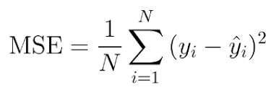
MSE (Mean Squared Error):
NB: yi est la valeur prédite et yi chapot est la vraie valeur.

Slide 4
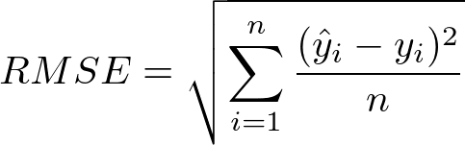
RMSE (Root Mean Squared Error):
NB: yi est la valeur prédite et yi chapot est la vraie valeur.

Slide 5
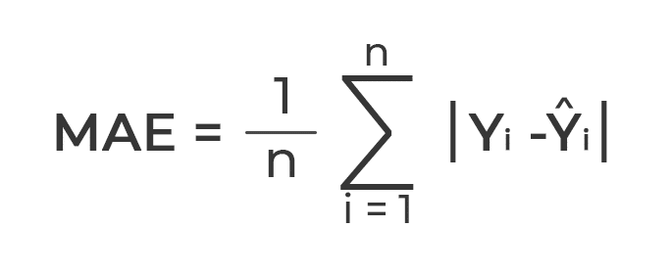
MAE (Mean Absolute Error):
NB: yi est la valeur prédite et yi chapot est la vraie valeur.

Slide 6
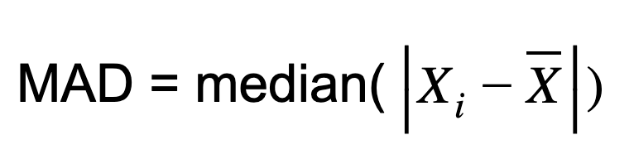
Median Absolute Error:
NB: Xi est la valeur prédite et Xi barre est la vraie valeur.

